Slide 1

Crazy Arcade
이장근
20.08.26

Slide 2
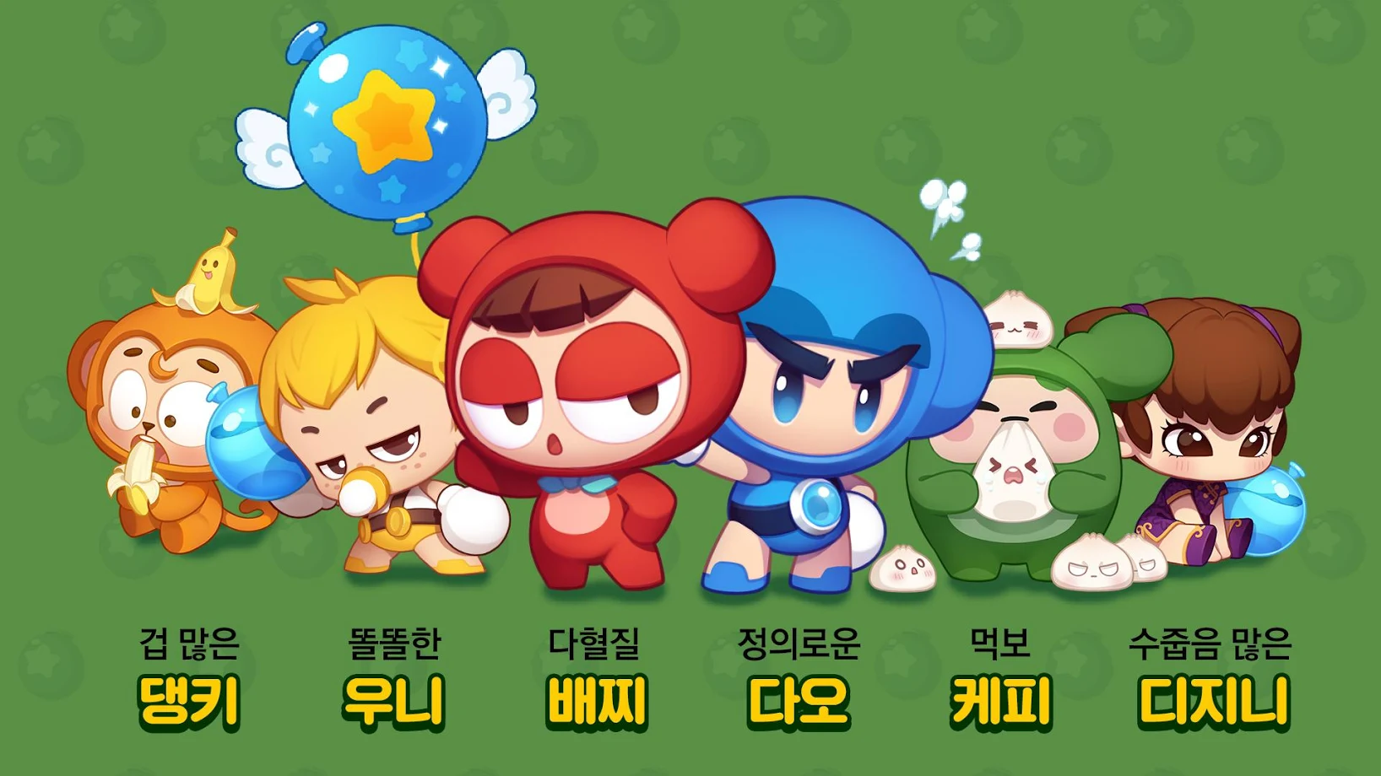
개요
진행도
TODO List
디테일
영상

Slide 3
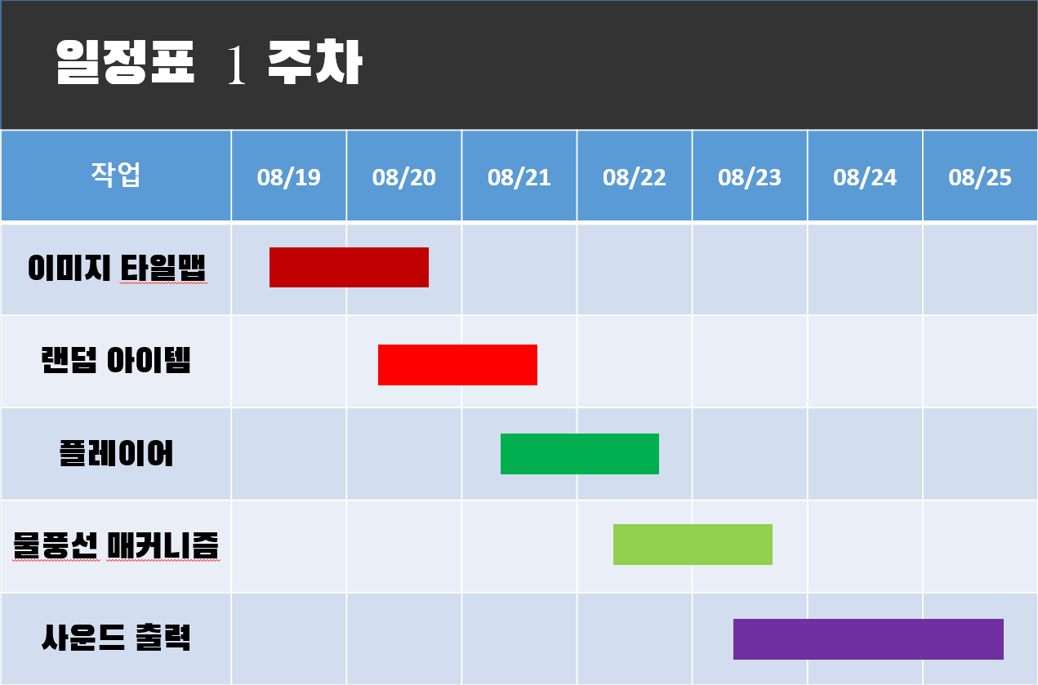
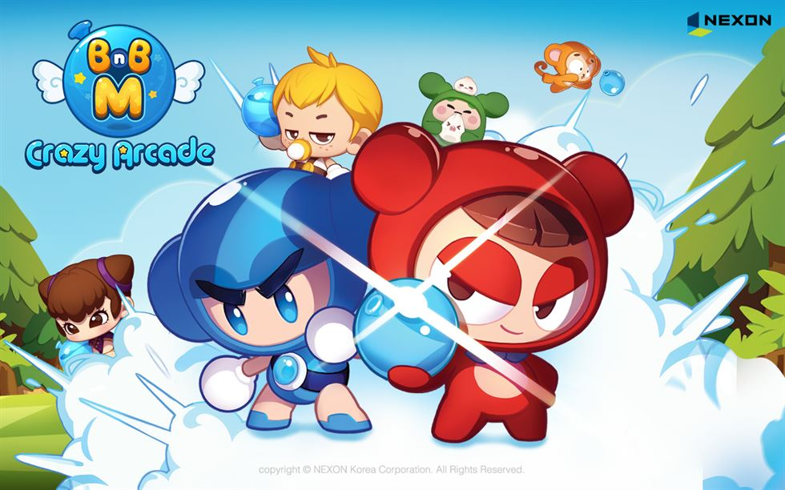



진행도

Slide 4

TODO List
서버 통신
물폭탄 연쇄폭발
물줄기 애니메이션 최적화 (필수)
사운드 매니져
씬 처리

Slide 5
디테일
블록 소멸 애니메이션
레이어 정리 (블록, 플레이어)
파도 애니메이션 끝 처리
그림자
파일 입출력
조작감 개선 (충돌 처리)

Slide 6
